Slide 1
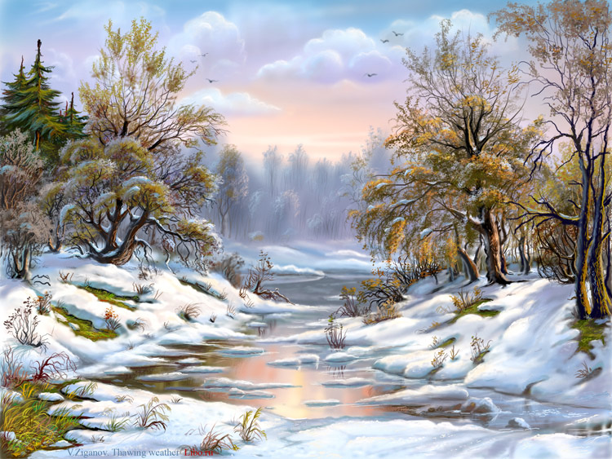
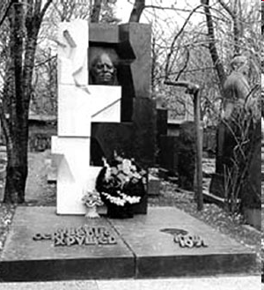
«Оттепель» (1953-1964 гг.)
Известный советский писатель И.Г. Эренбург назвал этот период «оттепелью», наступившей после долгой и суровой сталинской «зимы».

Slide 2
«Оттепель» (1953-1964 гг.)
«Оттепель»-неофициальное обозначение периода в истории СССР после смерти Сталина .Характеризовался осуждением культа личности Сталина, репрессий 1930-х гг., либерализацией режима, освобождением политических заключенных, отказом власти от решения внутренних споров путем насилия, ослаблением тоталитарной власти, появлением некоторой свободы слова, относительной демократизацией политической и общественной жизни, открытостью западному миру, большей свободой творческой деятельности

Slide 3
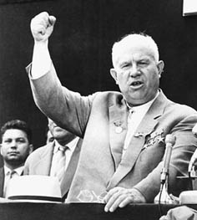
Доклад Н.С.Хрущева
на ХХ съезде КПСС
«О культе личности и его последствиях» (февраль 1956 г.)

Slide 4
«Оттепель» в экономике
Децентрализация управления экономикой и перестройка руководства промышленностью с отраслевого принципа на территориальный (совнархозы, 1957 г.)
Развитие новых отраслей промышленности (атомной, космической)
Списание долгов с колхозов и уменьшение налогообложения колхозов
Расширение хозяйственной самостоятельности колхозов
Освоение целины
Ликвидация МТС и продажа техники колхозам
«Кукурузная эпопея»
Необоснованные задания по заготовке мяса, значительное сокращение поголовья скота
ИТОГ
Падение сельскохозяйственного производства.
Ухудшение снабжения населения продуктами питания.
Начало импорта зерна из-за границы.

Slide 5
«Оттепель» в социальной сфере
Повышение минимальной зарплаты на 35%
Увеличение размера пенсий по старости в 2 раза и снижение на 5 лет пенсионного возраста
Развертывание массового жилищного строительства («Хрущевки»)
Введение денежной оплаты труда колхозникам
Установление 7-часовго рабочего дня

Slide 6
«Оттепель» во внешней политике
Нормализация отношений с Югославией (1954-1955 гг.)
Подписание мирного договора с Австрией и возвращение ей суверенитета (1955 г.)
Встреча Н.Хрущева и Д.Эйзенхауэра (1959 г.)
Одностороннее сокращение армии
Договор между СССР, США и Великобританией о запрещении ядерных испытаний в атмосфере и под водой (1963 г.)
Создание ОВД (1955 г.)
Подавление народного восстания в Венгрии (1956 г.)
Обострение отношений с ФРГ и Возведение Берлинской стены (1962 г.)
Карибский кризис и ядерное противостояние СССР и США (1962 г.)

Slide 7
реформа образования
Цель
Укрепление связи школы и производства
Ликвидация 7 летнего обязательного и
10 летнего полного образования
Основные
направления
Введение обязательного 8 летнего обучения.
Получение среднего образования через:
ШРМ
Техникум
3-х годичное
производственное
обучение
Получение высшего образования при наличии производственного стажа
Рост текучести кадров на производстве
Последствия
Понижение уровня трудовой дисциплины

Slide 8
«Оттепель» в культуре
Начало реабилитации, критика «культа личности» Сталина
Начало выхода в свет новых журналов «Юность», «Иностранная литература»
«Оттепель» в литературе (И.Эренбург, А.Твардовский, А.Солженицын)
Появление новых театральных коллективов («Современник», Театр на «Таганке»)
Контроль партийного аппарата за деятельностью творческой интеллигенции
Гонения на Б.Пастернака за роман «Доктор Живаго»
Возобновление арестов за «антисоветскую деятельность»

Slide 9
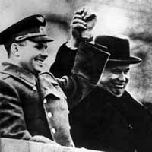
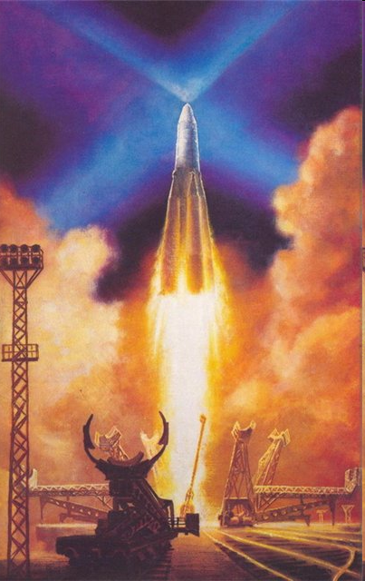
ОСВОЕНИЕ КОСМОСА
октябрь 1957 г. впервые в мире выведен на космическую орбиту искусственный спутник Земли.
В апреле 1961 г. советский космонавт Ю.А. Гагарин совершил первый в истории пилотируемый космический полет.
Затем последовали полеты Г. Титова, А. Николаева, А. Поповича В. Терешковой и Р. Быковского.
P.S. Американцы хотели первыми послать человека в космос, но мы их уделали)

Slide 10
РАЗВИТИЕ АТОМНОЙ ЭНЕРГЕТИКИ
В 1957 г. в СССР был запущен самый мощный в мире синхрофазотрон.
Стали создаваться и атомные электростанции. В 1954 г. вступила в строй первая в мире Обнинская АЭС.
В середине 60-х гг. были построены Белоярская (в Свердловской области) и Ново-Воронежская АЭС.

Slide 11
Противоречивое реформаторство Н.С.Хрущева
Экономические «пробуксовки» и миф о светлом коммунистическом будущем
Повышение цен. Трагедия в Новочеркасске
Усиление контроля со стороны партийного аппарата деятельностью творческой интеллигенции
Гонка вооружений. Ввод войск стран ОВД в Венгрию. Карибский кризис
Реформы управления народным хозяйством
Меры по улучшению жизни советских людей
«Оттепель» в культурной жизни
Новые реальности внешней политики
Мирное сосуществование и расширение сотрудничества с зарубежными странами

Slide 12
Нарастание недовольства в обществе политикой Н.С.Хрущева:
Горожане – недовольны повышением цен на продовольственные товары
Крестьяне – недовольны урезанием личных подсобных хозяйств
Интеллигенция – недовольны непоследовательностью культурной «оттепелью»
Военные – недовольны сокращением армии
Чиновники – недовольны постоянной перетряской кадров

Slide 13
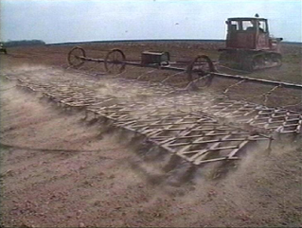
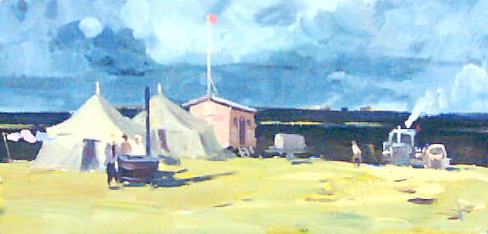
Целина -
общее название слабоосвоенных земель в Казахстане, Поволжье, на Урале, в Сибири, на Дальнем Востоке.
Термин появился в СССР, когда в 1954–1960 гг. была предпринята попытка за счет т.н. «освоения целины» ликвидировать отставание сельского хозяйства и увеличить производство зерна.

